Slide 1

制作：
@Last_Flowers_
最直接的实用心理工具，识人知己的最便捷读本！
FPA
Four-colors Personality Analysis
性格色彩
读书笔记
跟乐嘉色眼识人
乐嘉
著

Slide 2
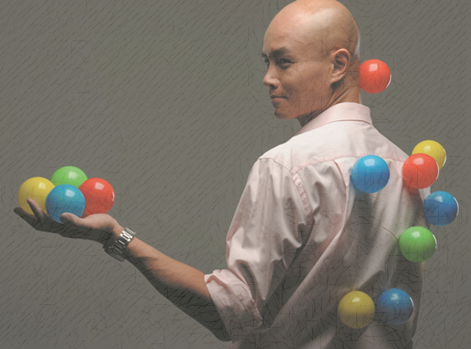

ABOUT
作者简介
www.fpaworld.com
乐嘉
中国性格色彩研究中心创办人，“FPA性格色彩”创始人，性格色彩传道者。
作为“FPA性格色彩”的创始人，他自2001年创立“FPA性格色彩”课程以来，将此课程从领导、销售、客服、招聘、沟通、团队、心理咨询，逐渐延伸至婚恋、亲子、学校教育，个人成长等各领域，帮助人们知己知彼，寻找相处之道，从而获得幸福与平衡。

Slide 3
FPA
FPA (Four-colors PersonalityAnalysis)给了人们一个简单易行的工具，使每一个人都可以迅速掌握并将它运用于实践当中。不论你从事的工作是什么，是在办公室、医院、商店、学校还是建筑工地，都可以通过人们身着的服装，肩负的工作职责，和与人交往的态度中发觉周遭的人是什么样的性格。他们将学会赞颂别人，借此赢得一个气氛融洽和高效的工作环境。与此同时，FPA富有高度地阐述了个性与性格的差别，动机与行为的差别，从而将人性行为的理解带入到一个更加深远意义的层面。
FPA系统将人们的性格分为：红色、蓝色、黄色、绿色。

Slide 4
四色性格简析
蓝色
红色
最佳的执行者
持久深入的关系是他们这类人所着意建立和维系的。他们具有可贵的品质，对待朋友忠诚而诚挚，并在思想上深层次地关心和交流。
快乐的带动者
做事情的动机很大程度上是为了快乐，快乐是这些人的最大驱动力。他们积极、乐观，天赋超凡魅力，随性而又善于交际。
绿色
黄色
和平的促进者
他们的核心本质是对和谐与稳定的追求，缺乏锋芒与棱角。他们宽容透明，通常都非常友善，适应性强，是很好的倾听者。
有力的指挥者
这类人深层次的驱动力来自对目标的实现和完成。他们一般都具有前瞻性和领导能力，通常都有很强的责任感、决策力和自信心。

Slide 5
红色性格分析

Slide 6
作为个体
表现力强。
情感丰富而外露。
喜欢开玩笑和调侃。
高度乐观的积极心态。
经常开心，追求快乐。
自由自在，不受拘束。
别出心裁，与众不同。
生动活泼，好奇心强。
喜欢新鲜、变化和刺激。
喜欢自己，也容易接纳别人。
把生命当作值得享受的经验。
容易受到人们的喜欢和欢迎。
沟通特点
容易与人攀谈。
人越多越亢奋。
乐于表达自己的看法。
才思敏捷，善于表达。
演讲和舞台表演的高手。
发生冲突时，能直接表白。
喜欢通过肢体上的接触传达亲密情感。
红色的

Slide 7
天然优势
作为朋友
乐于助人。
富有个人魅力。
有错就认，很快道歉。
真诚主动，热情洋溢。
喜欢交友，善于与陌生人互动。
擅长搞笑，是带来乐趣的伙伴。
容易原谅自己和别人，不记仇。
喜欢接受别人的肯定和不吝赞美。
对待工作和事业
信任他人。
令人愉悦的工作伙伴。
反应快，闪电般开始。
工作主动，寻找新任务。
完成短期目标时，极富爆发力。
富有感染力，能够吸引他人参与。
工作以活泼化、丰富化的方式进行。
善于赞美和鼓励，是天生的激励者。
不喜欢太多的规定束缚，富有创意。
激发团队的热情合作心和进取心，重视团队合作的感觉。

Slide 8
作为个体
拒绝长大。
不稳定和散漫。
情绪波动大起大落。
变化无常，随意性强。
缺乏自控，毫无纪律。
粗心大意，杂乱无章。
容易原谅自己，不吸取教训。
虚荣心强，不肯吃苦，贪图享受。
喜欢走捷径，虎头蛇尾，不能坚持。
不肯承担责任，期待有别人为自己的人生负责。
借放纵来麻痹自己的痛苦和烦恼，而不去认真思考生命的本质。
沟通特点
不可靠，光说不练。
夸大吹嘘自己的成功。
炫耀自己，夺人话题。
口无遮拦，不保守秘密。
吹牛不打草稿，疏于兑现承诺。
说话少经大脑思考，脱口而出。
对于严肃和敏感的事情也会开玩笑。
注意力分散，不能专注倾听，插话。
忘记别人说过什么，自己讲过的话也经常重复。
红色的

Slide 9
作为朋友
健忘多变。
好心办坏事。
只想当主角。
插嘴打断别人谈话。
经常会忘记老朋友。
无关的话题心不在焉。
缺少分寸，过度的玩笑和热情。
谈论自己感兴趣的话题，对和自己有极强的依赖性，脆弱而不能独立。
对待工作和事业
异想天开，难以预料。
没有规划，随意性强。
过高估计了自己的能力。
觉得没有必要为未来做准备。
跳槽频率高，这山望着那山高。
很难全神贯注，经常性地走神。
不切实际地希望所有的工作都要有趣味。
没有焦点，把精力分散在太多的不同方向。
不肯花更大的精力和幕后工作的勤奋代价，来获取更高的殊荣。
本性局限

Slide 10
让红色统筹起来
让红色统筹起来
解决方法
问题
少说一半，压缩你的谈话，切忌言过其实。
关注他人兴趣，注意聆听。
注意名字，写下来。
将他人的需要放首位。
控制自己切实做事。
说得太多。
以自我为中心。
不注意记忆。
易变，健忘。
少条理性。
性格弱势分析

Slide 11
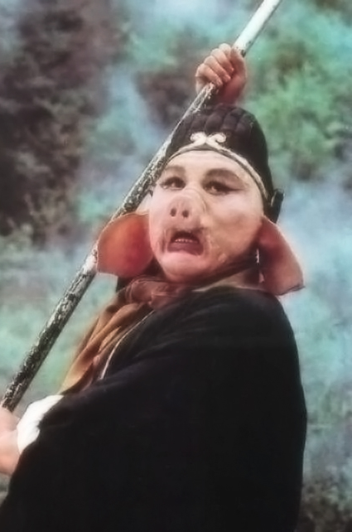
色评西游
猪八戒
猪八戒

Slide 12
蓝色性格分析

Slide 13
作为个体
严肃的生活哲学。
谨慎而深藏不露。
高标准，追求完美。
善于分析，富有条理。
沉默寡言，老成持重。
注重承诺，可靠安全。
坚守原则，责任心强。
遵守规则，井井有条
敏感细腻，谦和稳健。
深思熟虑，三思而后行。
深沉有目标的理想主义。
思想深邃，独立思考而不盲目从众。
沟通特点
关注谈话的细节。
设身处地地体会他人。
享受敏感而有深度的交流。
喜欢小群体交流的思想碰撞。
能记住谈话时共鸣的感情和思想。
蓝色的

Slide 14
天然优势
作为朋友
对友谊忠诚不渝。
能够记得特殊的日子。
很少向他人表达内心的看法。
经常扮演解决分析问题的角色。
遭遇难关时，极力给予鼓舞安慰。
默默地为他人付出以表示关切和爱。
真诚关怀朋友的境遇，善于体贴他人。
对待工作和事业
高度自律。
注重承诺。
严格的计划性。
一丝不茍地执行工作。
尽忠职守，追求卓越。
喜欢探究及根据事实行事。
强调制度、程序、规范、细节和流程。
喜欢用表格、数字的管理来验证效果。

Slide 15
作为个体
高度负面的情绪化。
容易沮丧，悲观消极。
杞人忧天，庸人自扰。
最容易的抑郁症患者。
猜忌心重，不信任他人。
陷于低落的情绪无法自拔。
情感脆弱抑郁，有自怜倾向。
过于阴沉的面孔，让人感觉压抑，不易接近。
太在意别人的看法和评价，容易被负面评价中伤。
当别人轻易成功时，会因自己的努力付出却不如他人而心生嫉妒。
沟通特点
不太主动与人沟通。
原则性强，不易妥协。
习惯以防卫的状态面对别人。
不知不觉地说教和上纲上线。
以为别人能够读懂自己的心思。
要真诚开放心胸与人互动会比较难。
强烈期待别人具有敏感度和深度能够理解自己。
不喜欢制造困扰麻烦给别人，也讨厌别人制造困扰麻烦给自己。
蓝色的

Slide 16
作为朋友
吝于宽恕。
远离人群。
强烈的不安全感。
喜好批判和挑剔。
过度敏感，有时很难相处。
经常怀疑别人的话，不容易相信他人。
对待工作和事业
患得患失，行动缓慢。
过度计划和过度绸缪。
专注于小细节，因小失大。
吝啬表扬，强烈的形式主义。
为了维护原则缺乏妥协精神。
较真，挑剔他人及自己的表现。
墨守成规，死板教条不懂变通。
容易被不理想的成绩击垮斗志。
对自己和他人常寄予过高而且不切实际的期望。
本性局限

Slide 17
让蓝色快乐起来
让蓝色快乐起来
解决方法
问题
认识到没人喜欢阴沉的人，别自找麻烦别那么容易受伤，从正面看事物。
找出无安全感的原因，留意假谦虚。
勿花太多时间做计划。
放宽标准，学会放松。
易抑郁。
自惭形秽。
拖拖拉拉。
要求太高。
性格弱势分析

Slide 18
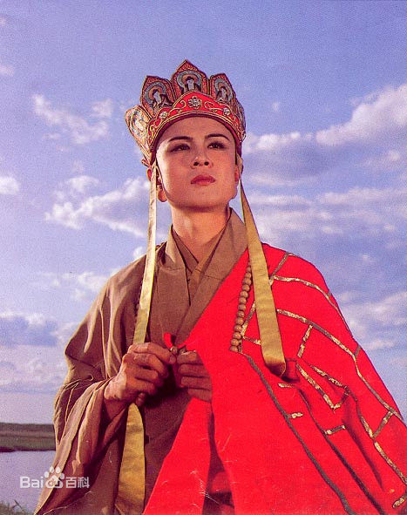
色评西游
唐玄奘
唐玄奘

Slide 19
黄色性格分析

Slide 20
作为个体
意志坚强。
独立性强。
有强烈的求胜欲。
讲究速度和效率。
危难时刻挺身而出。
不达目标，誓不罢休。
不畏强权并敢于冒险。
行动迅速，活力充沛。
强烈的进取心，居安思危。
敢于接受挑战并渴望成功。
坦率，直截了当，一针见血。
不停地给自己设定目标以推动前进。
沟通特点
不受情绪干扰和控制。
以务实的方式主导会谈。
能够直接抓住问题的本质。
喜欢主导整个事情进行的方式。
说话用字简明扼要，不喜欢拐弯抹角。
黄色的

Slide 21
天然优势
作为朋友
迅速提出忠告和方向。
直言不讳地提出建议。
给予解决问题的方法。
对待工作和事业
富有责任感。
掌握重点执行。
行事作风明快。
善于委派工作。
寻求实际的解决方法。
高瞻远瞩，有全局观念。
动作干净利落，讲求效率。
能够承担长期高强度的压力。
天生的领导者和富有组织能力。
强烈的目标趋向，善于设定目标。
竞争越强，精力越旺，愈挫愈勇。
善于快速决策并处理所遇到的一切问题。

Slide 22
作为个体
缺少同情心。
趾高气扬，霸道。
脾气暴躁，容易发怒。
傲慢自大，目中无人。
经常紧绷自己的情绪。
以自我为中心，自私倾向。
自己永远是对的，死不认错。
只关注自己的感受，不体贴别人的心情和想法。
在情绪不佳或有压力的时候，经常会不可理喻与独断专行。
不喜欢受群体所规范约束，打破既定规则且自己不遵守规则。
沟通特点
控制欲强。
喜欢争辩和冲突。
不习惯赞美别人。
粗线条，简单粗暴。
缺乏亲密分享的能力。
态度尖锐严厉，批判性强。
缺乏耐心，是非常糟糕的倾听者。
容易让他人的工作或生活步调紧张。
抗拒批评，严酷且自以为是的审判者。
毫无敏感，无力洞察他人内心和理解他人所想。
不太能体谅他人，对行事模式不同的人缺少包容度。
黄色的

Slide 23
作为朋友
为别人做主。
需要你的时候才找你。
大多时候仅保持理性的友谊。
情感上习惯与人保持一定的距离。
很少对人流露出直接诚挚的关怀。
讨厌与犹豫不决、能力弱的人互动。
试图控制和影响大家的活动，希望他人服从自己而非配合别人。
除了工作内容，很少交谈其它话题。
对待工作和事业
数量远比质量重要。
拒绝为自己和他人放松。
武断，刚愎自用且一意孤行。
完成工作第一，人的事情第二。
未明察就急于改变，急于求成。
寻求更多的权力，有极强的控制欲。
为了自己的面子，不妥协且毫不认错。
很难慢下来，缺少生命乐趣的工作狂。
生活在无尽的工作当中而不是人群中。
目标没有完成时，容易发怒且迁怒于人。
对于竞争结果过分关注而忽略过程中的乐趣。
本性局限

Slide 24
让黄色缓和起来
让黄色缓和起来
解决方法
解决方法
问题
问题
学会放松，减低对他人压力，安排娱乐。
找出无安全感的原因，留意假谦虚。
耐心，停止争论。
学会道歉，承认你有某些缺点。
强迫性的工作者。
必须取得控制。
不会处理人事。
是对的，但不受欢迎。
性格弱势分析

Slide 25
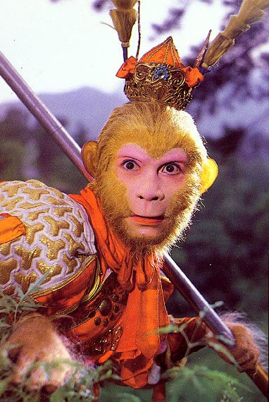
色评西游
孙悟空
孙悟空

Slide 26
绿色性格分析

Slide 27
作为个体
知足常乐，心态轻松。
追求平淡的幸福生活。
追求人际关系的和谐。
和善的天性，做人厚道。
追求简单随意的生活方式。
做人懂得“得饶人处且饶人”。
奉行中庸之道，为人稳定低调。
遇事以不变应万变，镇定自若。
爱静不爱动，有温柔祥和的吸引力和宁静愉悦的气质。
沟通特点
善于接纳他人意见。
避免冲突，注重双赢。
心平气和且慢条斯理。
松弛大度，不急不徐。
擅长让别人感觉舒适。
最佳的倾听者，极具耐心。
有自然和不经意的冷幽默。
以柔克刚，不战而屈人之兵。
黄色的

Slide 28
天然优势
作为朋友
从无攻击性。
富有同情和关心。
对友情的要求不严苛。
从不尝试去改变他人。
宽恕他人对自己的伤害。
和善的天性及圆滑的手腕。
能接纳所有不同性格的人。
处处为别人考虑，不吝付出。
与之相处轻松自然又没有压力。
最佳的垃圾宣泄处，鼓励他们的朋友多谈自己。
对待工作和事业
创造稳定性。
以团体为导向。
注重人本管理。
巧妙地化解冲突。
善于为别人着想。
善于从容地面对压力。
缓步前进以取得思考空间。
高超的协调人际关系的能力。
用自然低调的行事手法处理事务。
能超脱游离政治斗争之外，没有敌人。
推崇一种员工都积极参与的工作环境。

Slide 29
作为个体
得过且过。
逃避问题与冲突。
懦弱胆小，纵容别人欺压自己。
懒洋洋的作风，原谅自己的不思进取。
期待事情会自动解决，完全守望被动。
太在意别人反应，不敢表达自己的立场和原则。
按照惯性来做事，拒绝改变，对于外界变化置若罔闻。
无原则地妥协，而无法促使他们采取负责任的解决态度。
沟通特点
避免承担责任。
行动迟钝，慢慢腾腾。
一拳打在棉花上，毫无反应。
没有主见，把压力和负担通通转嫁到他人身上。
不会拒绝他人，给自己和他人都带来无穷麻烦。
绿色的

Slide 30
作为朋友
缺乏激情。
姑息养奸的态度。
不负责任的和稀泥。
没有自我，迷失人生的方向。
压抑自己的感受以迁就别人。
漠不关心，惰于参与任何活动。
期待让人人满意，对自己的内心不忠诚。
对待工作和事业
拖拖拉拉。
缺少目标。
缺乏自觉性。
懒惰而不进取。
安于现状，不思进取。
乐于平庸，缺乏创意。
害怕冒风险，缺乏自信。
宁愿做旁观者不肯做参与者。
本性局限

Slide 31
让绿色振奋起来
让黄色缓和起来
让绿色振奋起来
解决方法
解决方法
问题
问题
尽力获得热情。
尽力尝试新事物，学会接受生活责任，勿得过且过，今日事今日做。
学会说出感受。
要有主见，学会拒绝。
不易兴奋。
拒绝改变。
沉默的坚强意志。
似乎做事马虎。
性格弱势分析

Slide 32
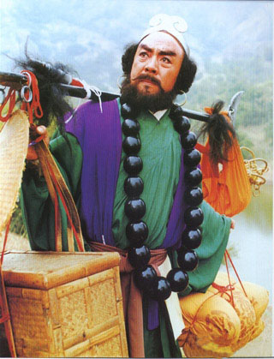
色评西游
沙僧
沙僧

Slide 33
谢谢
性格色彩
读书笔记
FPA
跟乐嘉色眼识人

Slide 34
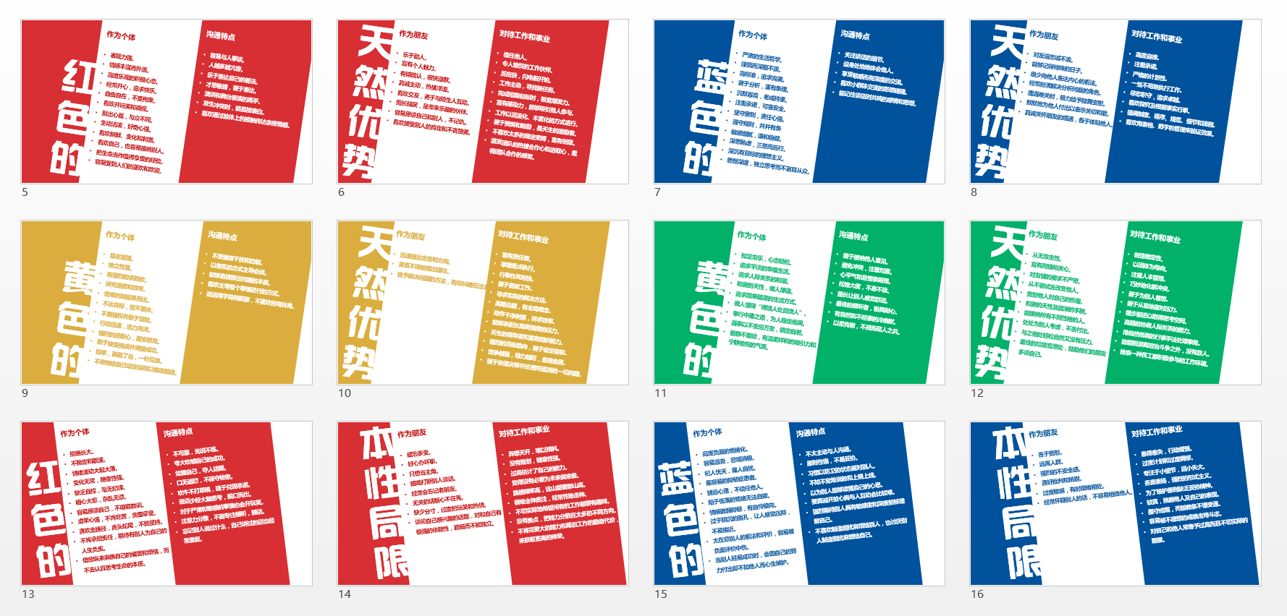
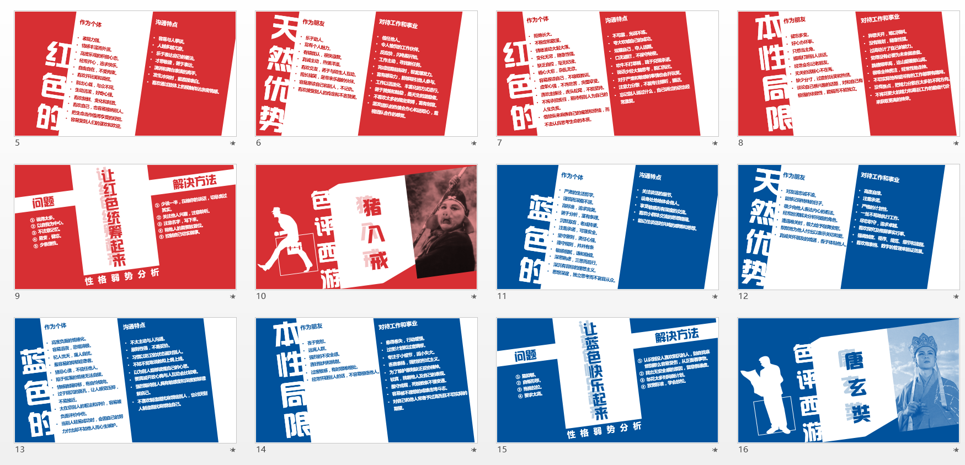
感谢@秋叶 ，@小巴_1990 ，@秦阳 指导点评
#和秋叶一起学PPT#我在网易云课堂等你
修改前
修改后

